Slide 1





TRƯỜNG TIỂU HỌC ÁI MỘ A
NHIỆT LIỆT CHÀO MỪNG CÁC CON
ĐẾN VỚI TIẾT HỌC
MÔN: TOÁN – LỚP 1
Bài: Phép cộng trong phạm vi 10 (tiếp theo) Tiết 1

Slide 2

Phép cộng trong phạm vi 10 (tiếp theo) Tiết 1

Slide 3
1 + 1
2 + 1
3 + 1
4 + 1
5 + 1
6 + 1
7 + 1
8 + 1
9 + 1
1 + 2
2 + 2
3 + 2
4 + 2
5 + 2
6 + 2
7 + 2
8 + 2
1 + 3
2 + 3
3 + 3
4 + 3
5 + 3
6 + 3
7 + 3
1 + 4
2 + 4
3 + 4
4 + 4
5 + 4
6 + 4
1 + 5
2 + 5
3 + 5
4 + 5
5 + 5
1 + 6
2 + 6
3 + 6
4 + 6
1 + 7
2 + 7
3 + 7
1 + 8
2 + 8
1 + 9

Slide 4
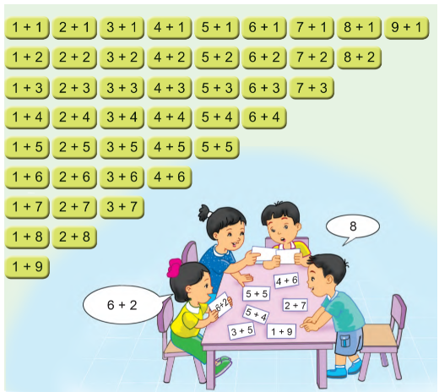

Slide 5



Slide 6


Slide 7
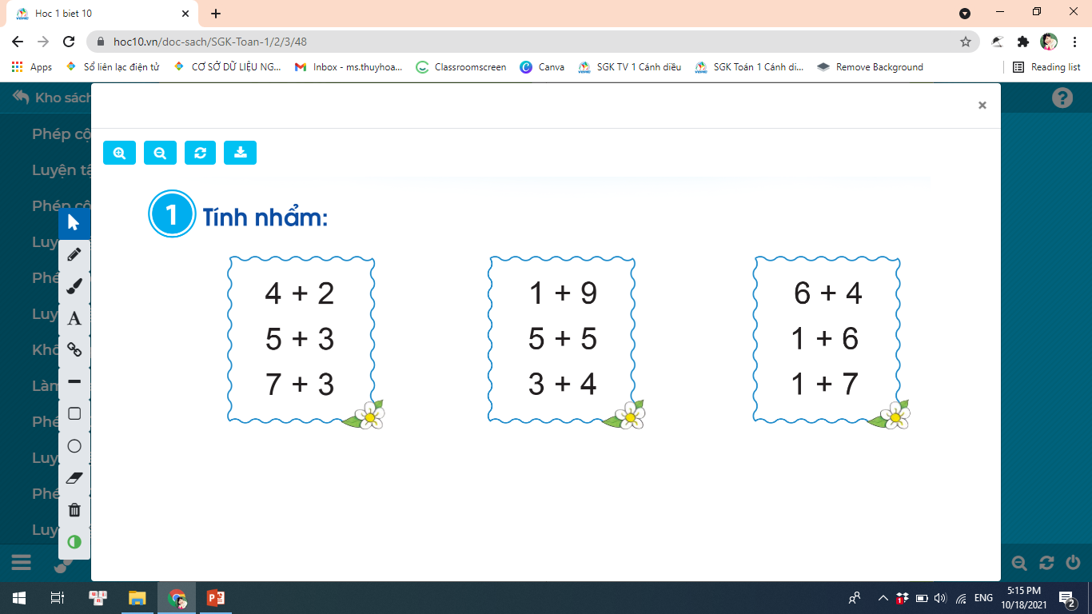
= 6
= 10
= 10
= 8
= 10
= 7
= 10
= 7
= 8

Slide 8


28
27
26
18
25
24
17
23
16
22
15
21
14
20
13
19
12
11
VÒNG QUAY
KỲ DIỆU
38
10
37
9
36
8
35
34
7
6
33
5
32
4
31
3
30
29
2
1

Slide 9


28
27
26
18
25
24
17
23
16
22
15
21
14
20
13
19
12
11
38
10
37
9
36
8
35
34
7
6
33
5
32
4
1
4
31
3
30
29
2
1
2
5
3
6

Slide 10
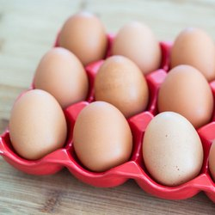
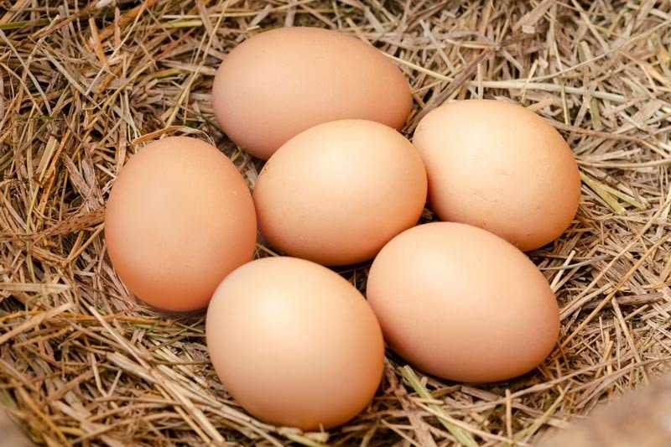





CÂU 1: Hình nào có số quả trứng nhiều hơn?
A
B
QUAY VỀ

Slide 11
CÂU 2: Dấu nào thích hợp để điền vào ô trống?
3 + 7 5 + 4
>
10
9
A. =
B. >
C. <
D. Không dấu nào
QUAY VỀ

Slide 12


CÂU 3: Dấu nào thích hợp để điền vào ô trống?
4 + 6 6 + 4
=
10
10
A. =
B. <
C. >
D. Không dấu nào
QUAY VỀ

Slide 13
CÂU 4: Chọn phép tính có kết quả bé nhất.
A. 1 + 7
B. 3 + 7
= 8
= 10
C. 3 + 3
D. 4 + 4
= 6
= 8
QUAY VỀ

Slide 14
CÂU 5: Chọn phép tính có kết quả lớn nhất.
A. 6 + 2
B. 1 + 5
= 8
= 6
C. 3 + 1
D. 2 + 3
= 4
= 5
QUAY VỀ

Slide 15
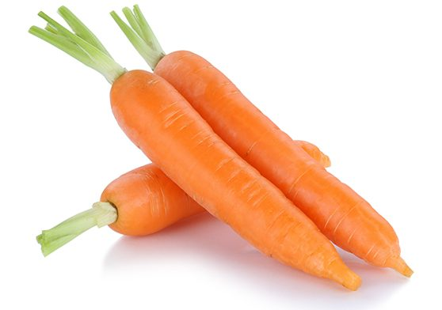
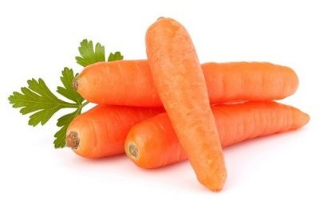
CÂU 6: Có tất cả bao nhiêu củ cà rốt?
A. 7
B. 4
C. 3
D. 6
QUAY VỀ

Slide 16

DẶN DÒ
Chuẩn bị bài sau:
Phép cộng trong phạm vi 10 (tiếp theo) Tiết 2

